Slide 1
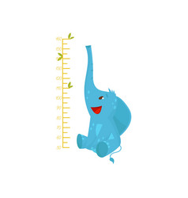
Математика
2 клас. Розділ 4. Додавання і віднімання двоцифрових чисел
Урок 51
Віднімання виду 34 - 6.
Вимірювання довжини предметів.

Slide 2
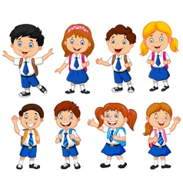
Налаштуйся на урок
Пролунав дзвінок.
Починаємо урок.
Працюватимемо старанно,
Щоб почути у кінці,
Що у нашім другім класі
Діти просто молодці.

Slide 3
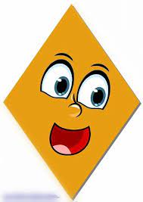
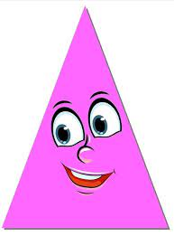
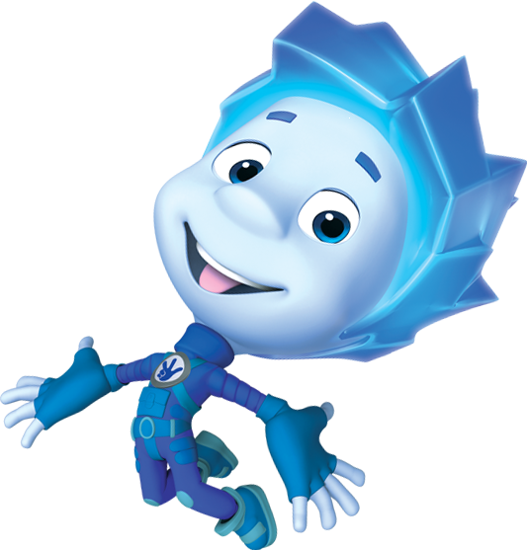
Організація класу
Обери геометричну фігуру, настрій якої тобі сподобався.
Назви її колір і форму

Slide 4
План уроку
Усний рахунок
Обчислення виразів на віднімання з переходом через 10
Розв’язува-ння задач
Віднімання виду 34 – 6

Slide 5
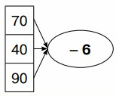
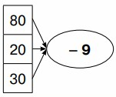
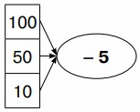
Усний рахунок
Назви і запиши двоцифрові числа, які у своєму складі мають однакову кількість десятків та одиниць.
11
22
33
44
55
66
77
88
99
Закінчи рівності, вставляючи відповідні записані числа
88
99 = 33 +
66
99 = 11 +
99 = 22 +
77
99 = 44 +
55
Склади вирази за схемою, обчисли їх
64
71
95
34
11
45
84
21
5
Підручник.
Сторінка
68

Slide 6
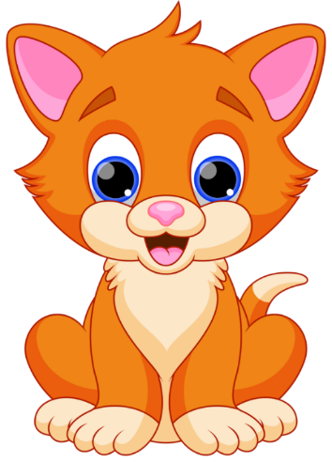
За малюнком і записом поясни, як знаходили різницю чисел 34 і 6
Увага!
Кількість десятків змінюється
34 – 6 =
20 + (14 – 6) =
20 + 8 =
28
Підручник.
Сторінка
69
20 14

Slide 7
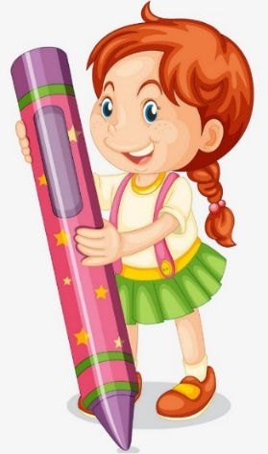
Обчисли № 402
Запиши і обчисли вирази з другого стовпчика
Підручник.
Сторінка
69

Slide 8
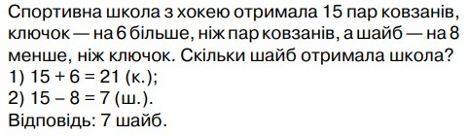
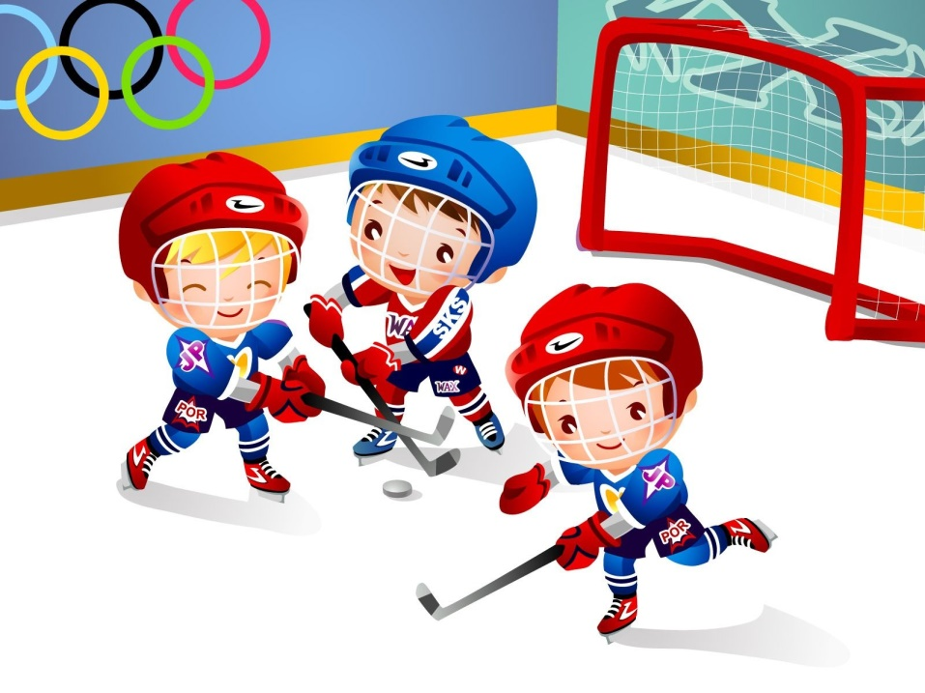
Знайди помилку в розв’язанні задачі № 404
Розв’яжи задачу правильно
21 – 8 = 13 (ш)

Slide 9
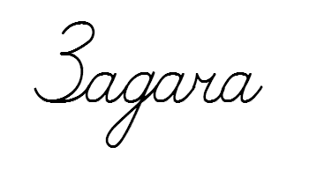
Розв’яжи задачу 384
На першій полиці стоїть 17 книжок, на другій – на 5 кн. більше, ніж на першій, а на третій – на 8 кн. менше, ніж на другій. Скільки книжок на третій полиці?
І – 17 кн.
ІІ – на 5 кн. >
ІІІ – ? кн., на 8 кн. <
1) 17 + 5 =
22 (кн.) – на ІІ полиці.
2) 22 – 8 =
14 (кн.)
Відповідь: 14 книг на ІІІ полиці.
Підручник.
Сторінка
69

Slide 10
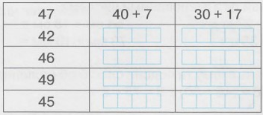
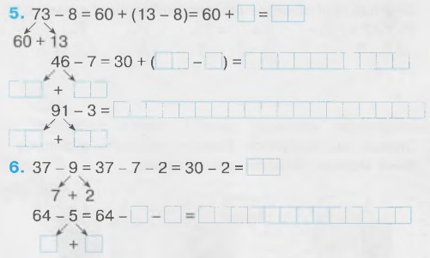
Робота в зошиті
4. Запиши кожне число за зразком
Сторінка
31

Slide 11
Рефлексія
Оціни свою роботу на уроці геометричними фігурами
Було важко
Було легко
Урок пролетів непомітно
Готовий /готова працювати далі

Slide 12
Сьогодні
05.12.2024
(для відкриття інтерактивного завдання натисніть на помаранчевий прямокутник)
Відкрити онлайнове інтерактивне завдання

